Slide 1
영화 추천 시스템 플랫폼 구축
3조
Bitacademy Bigdata Marketing Team
민 병혁 최 현수
박 의근 권 태양

Slide 2
목차
01
기획 단계
5%
02
SYSTEM 구성
30%
03
분석 및 구현
65%

Slide 3
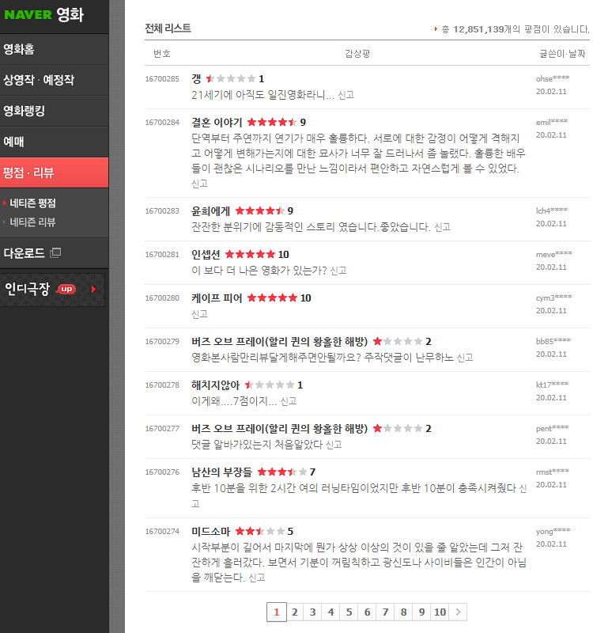
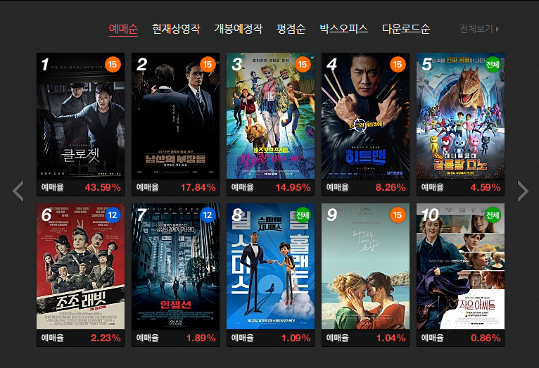
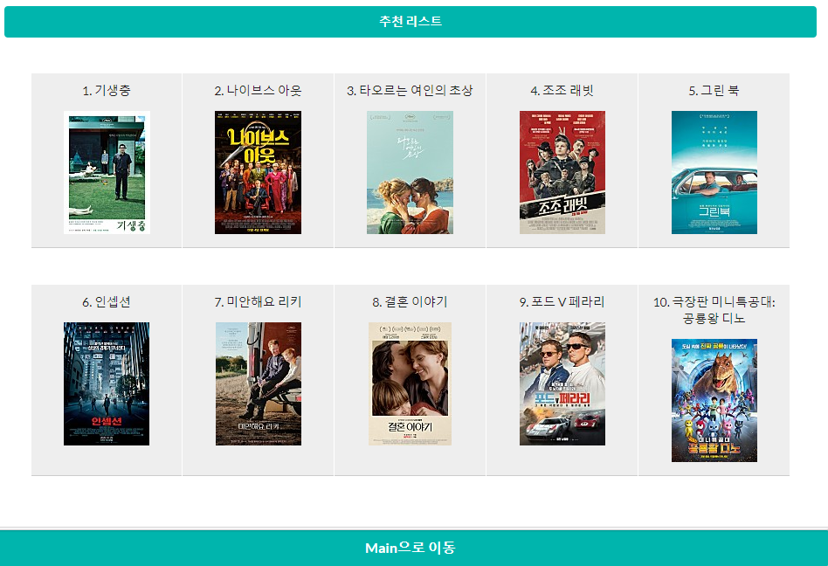
1. 기획 단계
네이버 영화
네티즌 평점
네이버 영화
현재 상 영작
영화 추천 시스템
네티즌 평점에 의한 현재 상영 작 사용자 별 추천 시스템 구현
Bit Academy Big data Marketing Team

Slide 4



2. SYSTEM구성
Web Crawling , Analysis
Operation Data 적재
Web Service View
작업 별 조원 간 역할 분담제 진행
Bit Academy Big data Marketing Team

Slide 5
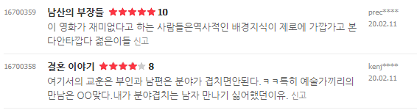
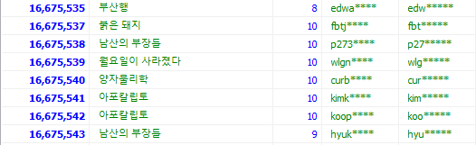
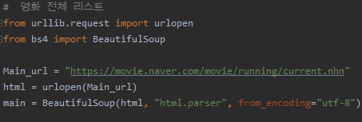
3. 구현 과정
(1) 데이터 수집 단계
댓글 등록 순서를 Primary Key로 설정 후
영화, 평점, 유저 순으로 DB 적재
영화 제목 ,평점 , 사용자 이름에 대한 Crawling Code 작성
Bit Academy Big data Marketing Team

Slide 6
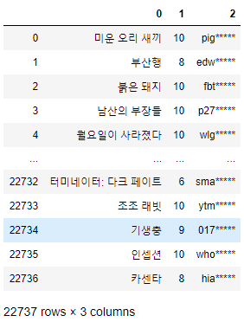
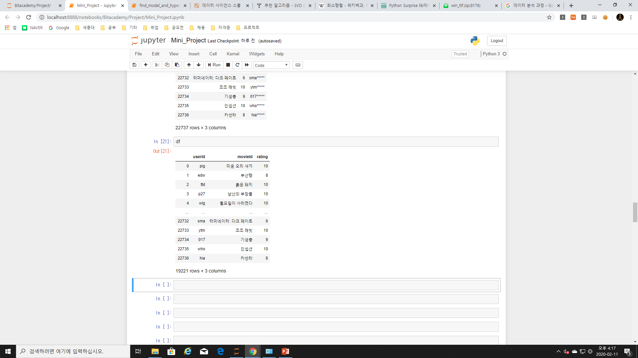
3. 구현 과정
(2) 데이터 전처리
사용자 명이 일부 암호화되어 앞 3글자 가 동일시 한 사용자로 칭함.
이때 중복값이 생기므로 처음 값을 제외한 나머지 값 제거.
Ex) pig*** / pig**** => pig
Bit Academy Big data Marketing Team

Slide 7
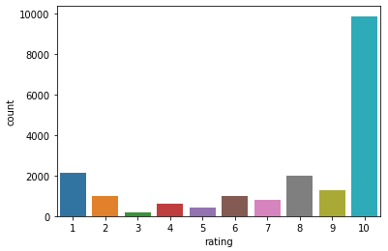
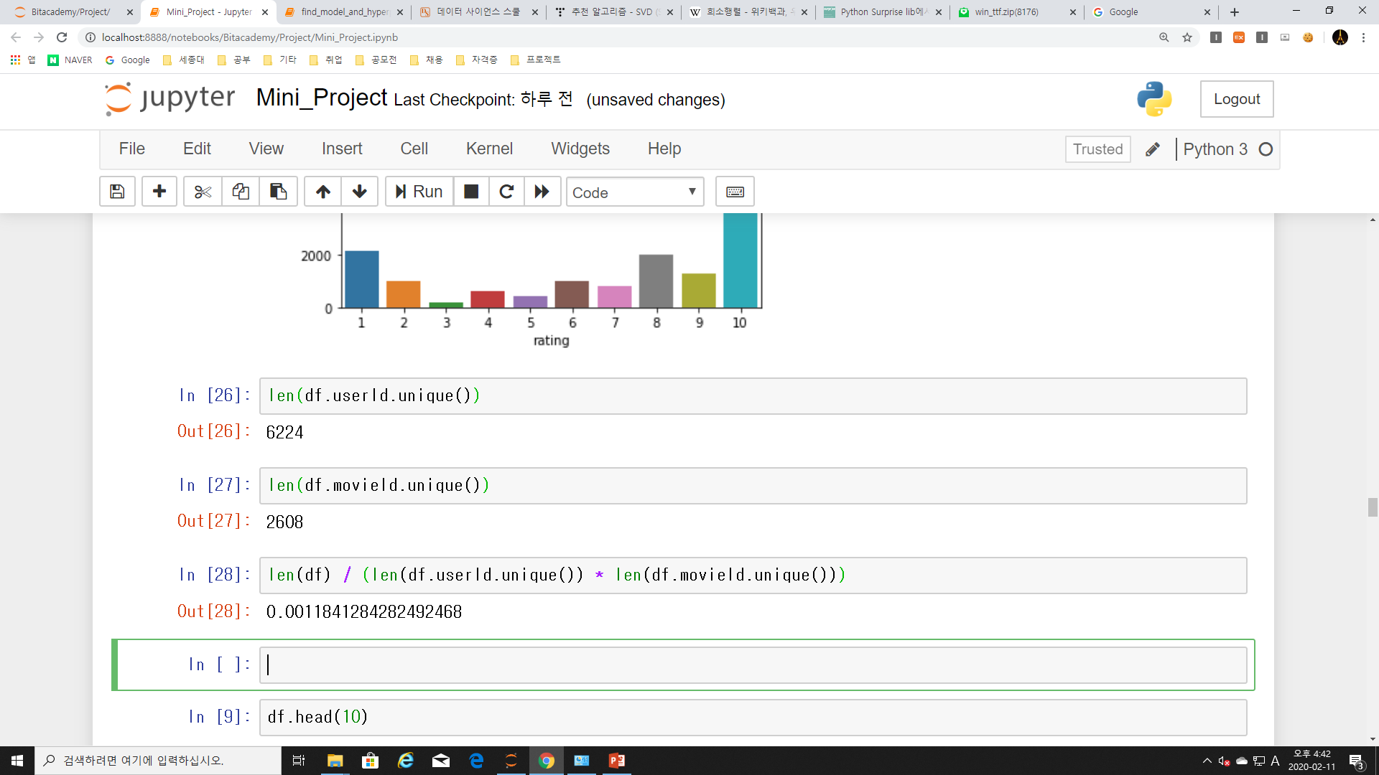
3. 구현 과정
(3) 데이터 탐색
사용자의 수 : 6224
영화 수 : 2608
데이터 비율 : 데이터 수 / (유저 수 * 영화 수)
- 0.001 이므로 희소행렬임을 알 수 있다.
주로 10점을 준 사용자가 대부분
다음으로 1점을 준 사용자가 많다.
Bit Academy Big data Marketing Team

Slide 8
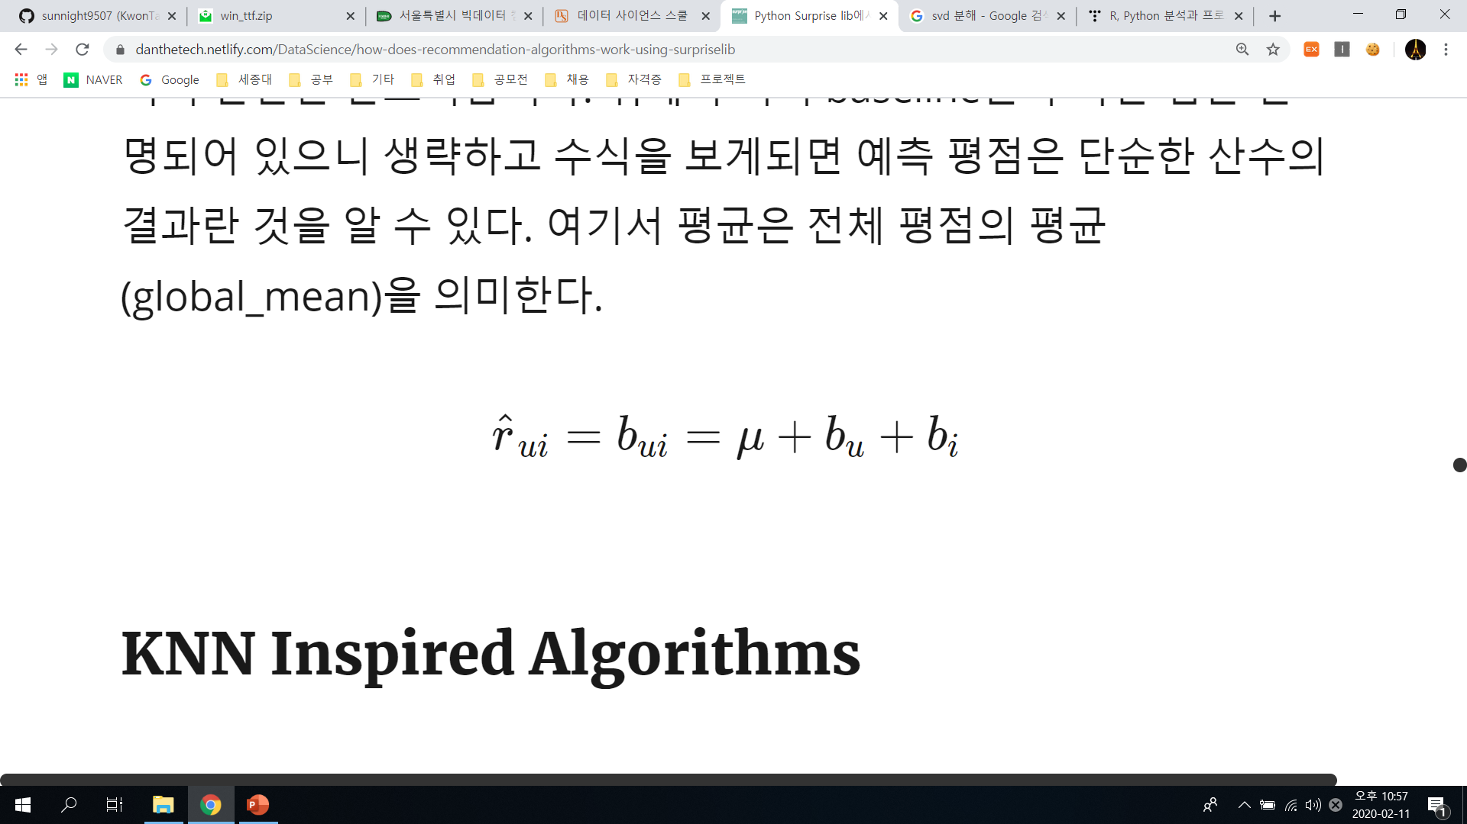
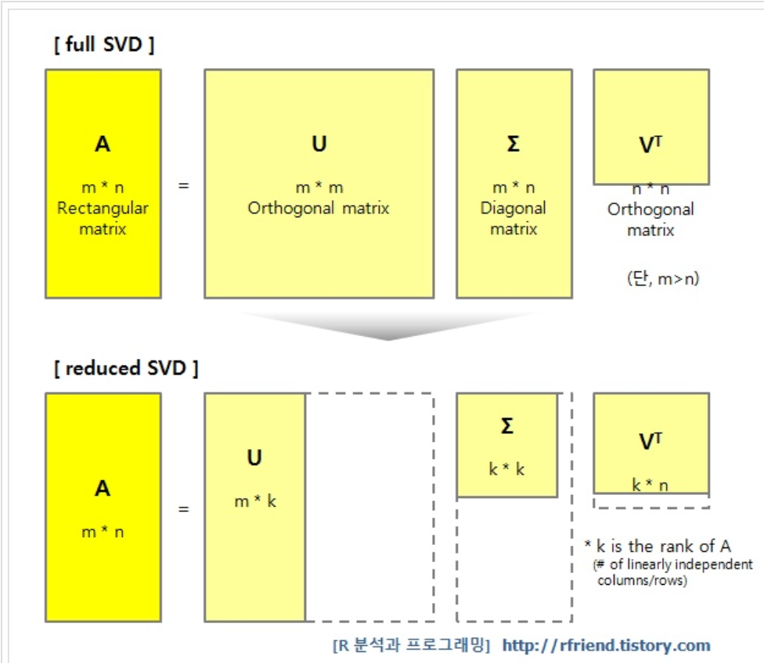
3. 구현 과정
(4) 분석 - 모델 선택
1) SVD
특이값 분해 알고리즘
희소 행렬에 적합
사용자, 영화의 중요 특징을 이용해
예측하는 알고리즘
2) BaselineOnly
User와 Item의 Baseline을 이용한 평점 예측 알고리즘
3) KNNBasic
사용자와 유사한 k명의 평점 데이터를 이용한 평점 예측 알고리즘
사용자와 유사한 k명을 찾는다(사용자별 유사도 비교 – default : msd)
K명의 유사 사용자들의 영화 평점의 가중합을 하고 정규화(유사도가 높을수록 가중치 증가)
사용자 u가 i라는 영화의 예측값
= 평점 데이터 전체 평균
+ u라는 유저의 편향
+ i라는 영화의 편향
Bit Academy Big data Marketing Team

Slide 9
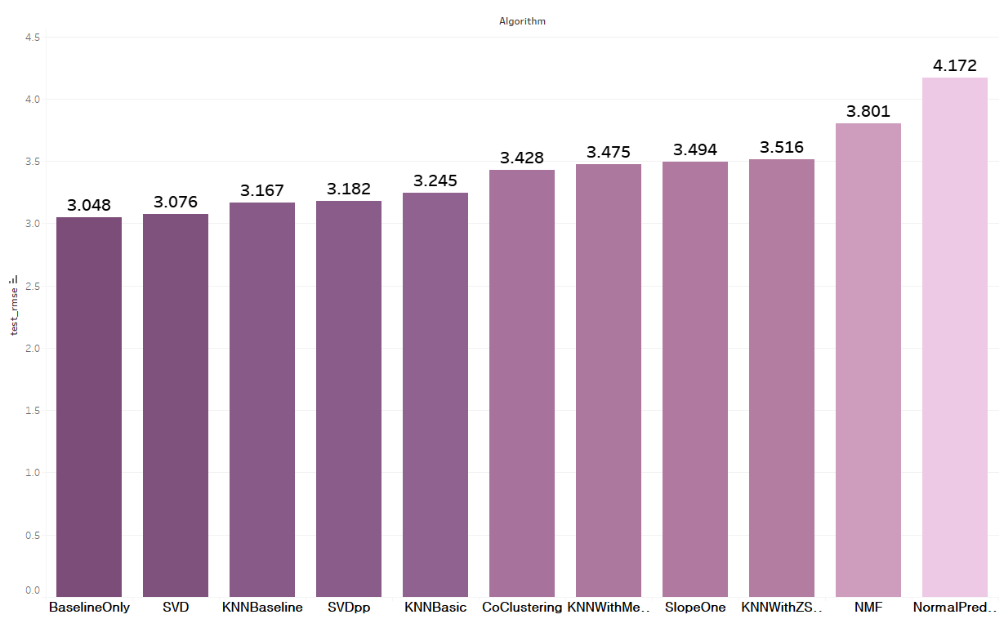
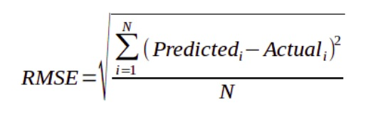
3. 구현 과정
(4) 분석 - 모델 성능 평가
모델성능평가 : RMSE
Sum((예측값 – 실제값)^ 2)
의 값을 데이터 수로 나누고
루트를 씌운 값
RMSE를 기준으로 값이 낮은 두개의 모델 선택
BaselineOnly
SVD
Bit Academy Big data Marketing Team

Slide 10
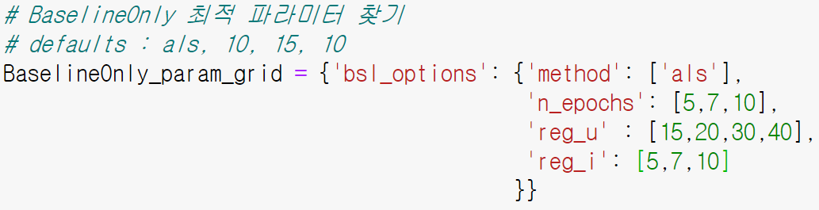
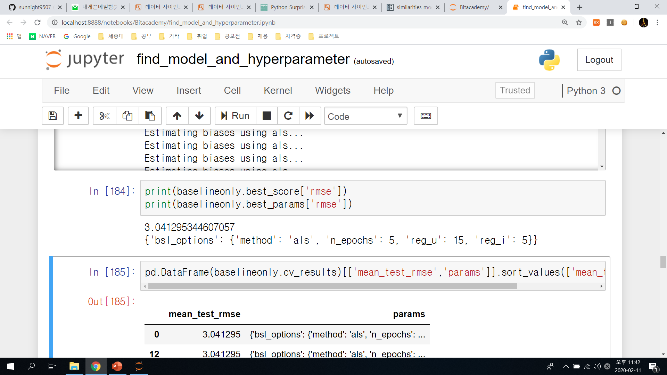
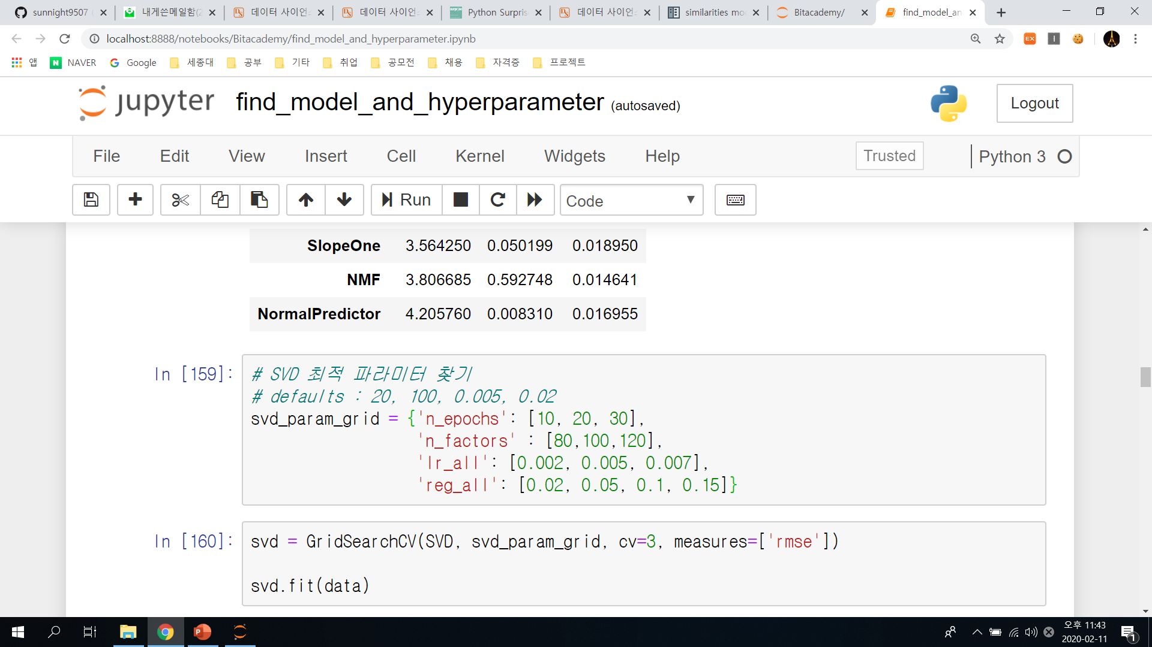
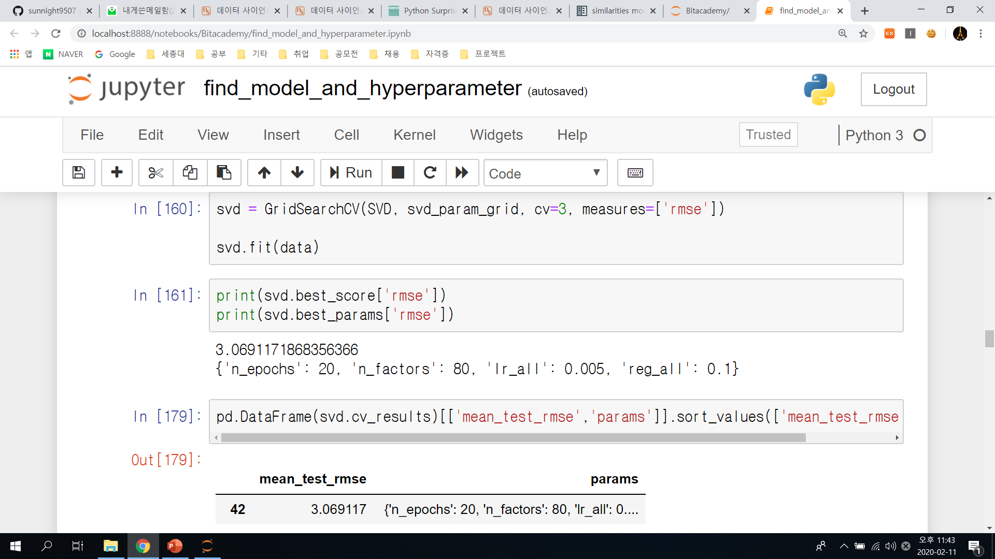
3. 구현 과정
(4) 분석 - 모델 별 최적 파라미터 찾기
BaselineOnly
Default model RMSE : 3.048
After
SVD
Default model RMSE : 3.076
After
=> 최종 모델은 RMSE가 가장 낮은 값 3.041인 BaselineOnly 선택(파라미터는 위와 동일)
Bit Academy Big data Marketing Team

Slide 11
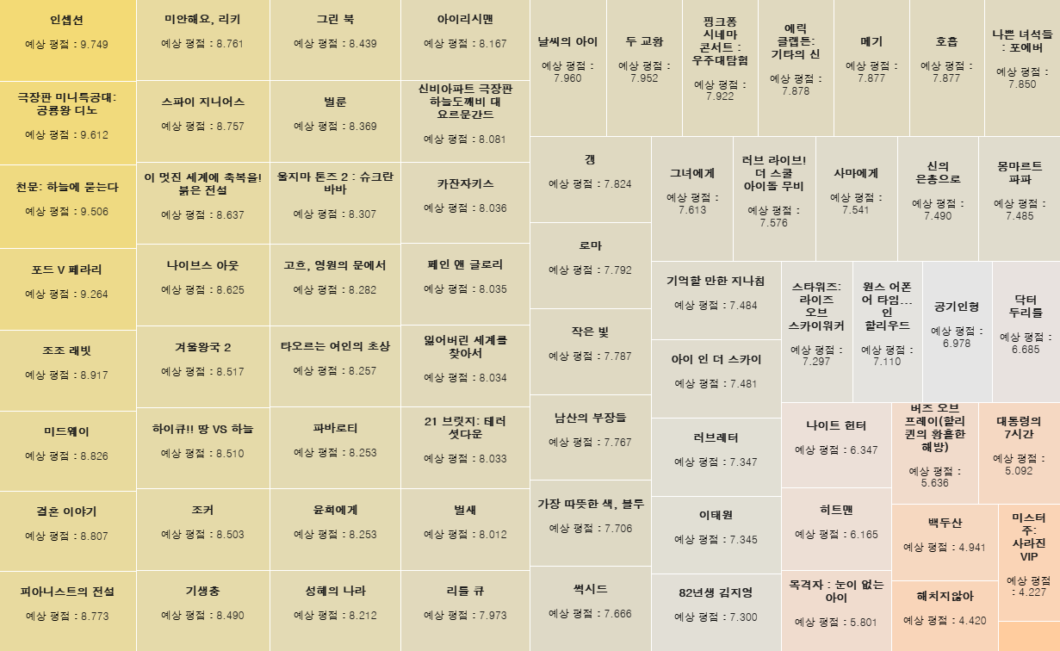
3. 구현 과정
(4) 분석 - 모델 학습 및 산출 결과
모델 학습 후 현재 상영작들에 대한
예측 평점(사용자 : ‘aaa’)
가장 높은 평점인 왼쪽 위에서부터 가장 낮은 평점인 오른쪽 아래까지 내림차순 정렬
왼쪽 위에서부터 상위 10개를 추천
Bit Academy Big data Marketing Team

Slide 12
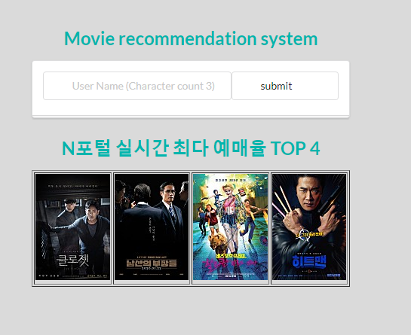
3. 구현 과정
(5) Web 화면 출력
Main 화면(사용자 입력 화면)
사용자 ‘aaa’를 위한 현재 상영작 10개 추천
Bit Academy Big data Marketing Team

Slide 13
POWER POINT PRESENTATION
www.pptbizcam.co.kr
Check
point
CONTENTS B
컨텐츠에 대한
내용을 적어요
CONTENTS B
컨텐츠에 대한
내용을 적어요
CONTENTS B
컨텐츠에 대한
내용을 적어요
CONTENTS B
컨텐츠에 대한
내용을 적어요
CONTENTS B
컨텐츠에 대한
내용을 적어요
▶
▶
▶
▶
Check point
CONTENTS A
컨텐츠에 대한 내용을 적어요
Enjoy your stylish business and campus life with BIZCAM
CONTENTS C
컨텐츠에 대한 내용을 적어요
Enjoy your stylish business and campus life with BIZCAM
CONTENTS B
컨텐츠에 대한 내용을 적어요
Enjoy your stylish business and campus life with BIZCAM
CONTENTS D
컨텐츠에 대한 내용을 적어요
Enjoy your stylish business and campus life with BIZCAM

Slide 14
POWER POINT PRESENTATION
www.pptbizcam.co.kr
CONTENTS
PowerPoint is a computer program created by Microsoft Office. Microsoft Office PowerPoint is the presentation program used the most in the world.
You can use a software program such as Microsoft Power Point to provide the audience with slides that contains your major points or essential information.
86%
63%
91%
CONTENTS
CONTENTS
CONTENTS
CONTENTS
PowerPoint is a computer program created by Microsoft Office
Microsoft Office PowerPoint is the presentation program
used the most in the world.
Microsoft Office PowerPoint is the presentation program
used the most in the world.
Microsoft Office PowerPoint is the presentation program
used the most in the world.
Microsoft Office PowerPoint is the presentation program
used the most in the world.

Slide 15
POWER POINT PRESENTATION
www.pptbizcam.co.kr
01
CONTENTS A
컨텐츠에 대한 내용을 적어요
Enjoy your stylish business and campus life with BIZCAM
01
CONTENTS A
컨텐츠에 대한 내용을 적어요
Enjoy your stylish business and campus life with BIZCAM

Slide 16
POWER POINT PRESENTATION
www.pptbizcam.co.kr
 | CONTENTS | CONTENTS | CONTENTS
Strength 강점 | 컨텐츠에 대한 내용을 적어요 | Enjoy your stylish business and campus life with BIZCAM | ⓥ
Weakness 약점 | 컨텐츠에 대한 내용을 적어요 | Enjoy your stylish business and campus life with BIZCAM | ⓥ
Opportunity 기회 | 컨텐츠에 대한 내용을 적어요 | Enjoy your stylish business and campus life with BIZCAM | ⓥ
Threat 위협 | 컨텐츠에 대한 내용을 적어요 | Enjoy your stylish business and campus life with BIZCAM | ⓥ

